Slide 1
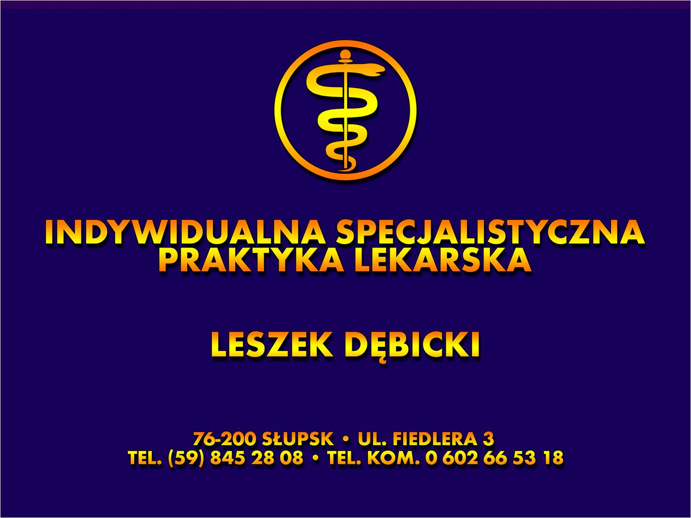

Slide 2
Uświadomione i Nieuświadomione Zagrożenia Zdrowotne Generowane przez czynniki kulturowe polityczne i gospodarcze transformujące układ i immunologiczny człowieka
XV KONFERENCJA ZDROWIE DZIECI I MŁODZIEŻY
25-11-2020 SŁUPSK

Slide 3


Slide 4
Ontogenezę człowieka rozumie się jako badanie i opis stanu organizmu ludzkiego od momentu poczęcia do naturalnej śmierci .
okresu prenatalnego
od momentu poczęcia tj. połączenia plemnika z jajem płodowym
okres zarodkowy-embrionalny do czasu wytworzenia łożyska 5-10 tydzień ciąży
okres płodowy /fetalny /11-40 tydzień ciąży
okres postnatalnego
okres noworodkowy
okres niemowlęcy
okres wczesnodziecięcy
okres przedszkolny
okres dziecięcy –szkolny
okres młodzieńczy

Slide 5
Czynniki wpływające na układ immunologiczny człowieka
wyposażenie biologiczne człowieka
własna aktywność
wpływy srodowiskowe
wychowanie

Slide 6
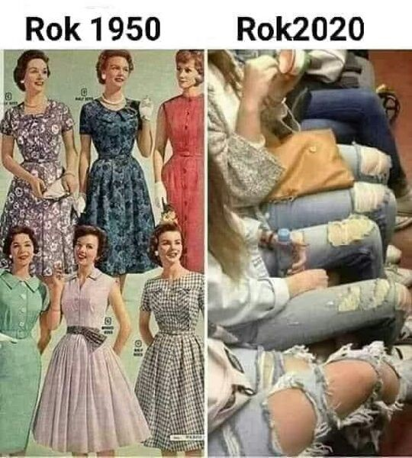

Slide 7
Immunologia należy do tych podstawowych nauk medycznych, które w największym stopniu zostały zintegrowane z medycyną kliniczną. Trudno dzisiaj o dziedzinę medycyny , w której elementy wiedzy immunologicznej , nie byłyby przydatne dla zrozumienia patogenezy, zasad diagnostyki, a coraz częściej również nowoczesnej terapii chorób
Immunologia jest dziedziną nauki, która zajmuje się przede wszystkim , rozróżnianiem przez organizm „swojego” od „ obcego „ pochodzącego z zewnątrz

Slide 8
Pamięć Immunologiczna
zdolność naszego ui do szybszej odpowiedzi na przypominające dawki szczepionki lub kolejną ekspozycję na czynnik zakaźny jest dowodem istnienia pamięci immunologicznej. PI jest niezależna od miana przeciwciał , których może być tak niewiele, że mogą być niewykrywalne .
PI obejmuje wyłącznie odpowiedź swoistą . Pamięć polega na przywoływaniu doświadczeń z przeszłości.
PI jest długotrwała ,podobnie do pamięci psychicznej PI utrzymuje się przez wiele lat. Jakość pamięci zmienia się w zależności od stopnia ekspozycji UI na antygen .
PI opiera się na obecności klonów limfocytów T i B-pamięci , niosących informacje o antygenach . Limfocyty PI nieprzerwanie kontrolują strumień krwi , narządy limfatyczne i naczynia limfatyczne .

Slide 9
Dojrzewanie Układu Immunologicznego
Przeciwciała IgG matki chronią noworodka w pierwszych miesiącach życia. Niemowlęta karmione piersią otrzymują dodatkową ochronę z substancji zawartych w pokarmie, zarówno nieswoistych ( lizozym, laktoferyna ) , jak i swoistych (wydzielnicze IgA ) . Matczyne IgG znikają około 4-6 miesiąca życia i w tym samym czasie rozpoczyna się produkcja noworodkowych IgG .
Produkcja IgA rozwija się wolniej niż produkcja innych klas immunoglobulin, a stężenie IgA osiąga poziom taki jak u dorosłych dopiero w 4-5 roku życia
Fizjologiczny niedobór osoczowych i wydzielniczych IgA u niemowląt oraz znacząca rola IgA w obronie układu oddechowego może wyjaśniać dlaczego tak często u niemowląt dochodzi do zakażeń dróg oddechowych.

Slide 10
Rozszerzanie kompetencji układu immunologicznego
U I niemowląt i dzieci jest częściowo niedojrzały. W wyniku kontaktu z otaczającym środowiskiem dochodzi do wielokrotnego narażenia na czynniki zakaźne . Prowadzi to do rozwoju swoistej odporności na każdy z napotkanych mikroorganizmów , kosztem częstszych lub rzadszych epizodów zakaźnych, z których większość ma łagodny przebieg
Zróżnicowana jest zdolność niemowląt do zwalczania różnorodnych czynników zakaźnych, a zależy to m. in. od
-szybkości dojrzewania IgA
-warunków klimatycznych , kontaktów z innymi dziećmi w warunkach przedszkolnych , biernego palenia ,czynników genetycznych oraz wielu niedoborów żywieniowych(n. żelaza)

Slide 11
Wrodzone niedobory immunologiczne
Niedobory całkowite
- WNI są bardzo rzadkimi chorobami upośledzającymi odporność humoralną , odporność komórkową, odporność humoralną i komórkową (ciężkie złożone niedobory immunologiczne ) , jeszcze rzadziej niedobory dotyczą funkcji fagocytozy lub układu dopełniacza.
- do najczęstszych pierwotnych niedoborów immunologicznych należy całkowity niedobór IgA zarówno osoczowych jak i wydzielniczych , występuje u blisko jednej na 600 osób.
Niedobory częściowe
- częściowo upośledzona produkcja IgG (podklasy IgG-4 i IgG-2 )
- spadek miejscowego wytwarzania wydzielniczego IgA

Slide 12
Co to jest AIDS
Zespól nabytego niedoboru odporności(AIDS) to określony zespół zaburzeń klinicznych i nieprawidłowości w badaniach laboratoryjnych , charakterystycznych dla późnej fazy zakażenia ludzkim HIV (Human Immunodificiency Virus )
Zakażenie HIV jest odpowiedzialne za ciężką depresję (supresję )układu immunologicznego .
HIV przenosi się z jednej komórki do drugiej drogą bezpośredniego kontaktu. Nowe cząsteczki wirusa pączkujące z zakażonej komórki penetrują do komórek sąsiadujących. HIV może pozostać w stanie utajenia , utrzymującego się przez wiele lat w limfocytach i makrofagach ( zakażenie przetrwałe ).
Stymulacja limfocytów CD4 przez inny czynnik zakaźny powoduje szybką replikację wirusa(produkcja białek wirusowych) i zakażenie innych komórek.

Slide 13
Autoagresja i przyczyny
W normalnych warunkach limfocyty T tolerują składniki własnego organizmu , tzw. auto antygeny .Limfocyty B mogą natomiast produkować niewielkie ilości naturalnych autoprzeciwciał.
Nieprawidłowa autoimmunizacja występuje spontanicznie , gdy rozwija się reakcja humoralna i komórkowa przeciwko auto antygenom. Proces autoimmunizacji jest bezpośrednio odpowiedzialny za występujące zmiany chorobowe .
Choroby z autoagresji mogą dotyczyć różnych narządów i tkanek.
Etiologia chorób z autoagresji jest niewątpliwie wieloczynnikowa i ma w niej udział podatność genetyczna( geny i cząsteczki HLA ) , zaburzenia immunologiczne (nieprawidłowa regulacja odpowiedzi odpornościowej ) ,ekspozycja na czynniki środowiskowe (mimikra bakteryjna i wirusowa ) , czynniki hormonalne (estrogeny ) i stres .

Slide 14
Czym jest główny układ zgodności tkankowej HLA ?
Po raz pierwszy opisany w 1958 roku ,główny układ zgodności tkankowej ( MHC ) HLA ( Human Leukocyte Antigen- ludzki antygen leukocytarny ) jest układem genetycznym , który kontroluje przebieg odpowiedzi immunologicznej , jest rodzajem „ odcisku palca „ określonym przez geny obecne na krótkim ramieniu chromosomu 6.
Różnorodność genów MHC i liczba potencjalnych kombinacji jest tak wielka ,że prawdopodobieństwo znalezienia dokładnie pasującego typu HLA u osobników nie będących rodzeństwem jest jak 1 do miliona.
Odkrycie HLA pozwoliło na opisanie mechanizmów leżacych u podstaw reakcji odrzucania przeszczepu oraz na opracowaniu metod ustalania zgodności pomiędzy dawcami i biorcami narządów i szpiku kostnego.

Slide 15
Zagrożenia zdrowotne
Istnieją dowody , że wczesne odżywianie i styl życia mają długotrwały wpływ na późniejszy stan zdrowia i ryzyko chorób. Najbardziej przekonujące są doniesienia dotyczące otyłości i związanych z nią zaburzeń , takich jak: nadciśnienie , cukrzyca typu-2 niealkoholowe stłuszczenie wątroby i wpływ na układ sercowo-naczyniowy . W badaniach populacyjnych wykazano , że metaboliczne czynniki ryzyka występujące coraz powszechniej już u dzieci zazwyczaj utrzymują się do dorosłości , co znajduje odzwierciedlenie we współczesnej epidemii otyłości .
Karmienie piersią w porównaniu z karmieniem mieszanką wiąże się ze zmniejszeniem ryzyka otyłości w późniejszym wieku.

Slide 16
Zagrożenia zdrowotne
Mowa zaczyna się kształtować już w życiu prenatalnym. Jest to tzw. okres przygotowawczy , w którym rozwijają się mięsnie i narządy mowy . Od około 20tyg ciąży płód reaguje pobudzeniem i ruchami ciała na dźwięki i wibracje
Niezwykle ważne jest stymulowanie rozwoju mowy dziecka poprzez otaczanie go językiem mówionym :odpowiadanie na jego wokalizacje , czytanie mu , rozmawianie z nim , budowanie zasobu słownego poprzez zabawy słowne.
Dziecko rodzi się ze zdolnością wydawania dźwięków.
Płacz przeradza się w środek używany świadomie i celowo jako sygnał , apel . Wiedza dziecka , że za pomocą krzyku można osiągnąć cel , jest ważna dla rozwoju mowy . Niemowlę zaczyna rozumieć , że artykułowane dźwięki wywołują pożądaną reakcję innych

Slide 17
Zagrożenia zdrowotne
LED SKRACA ŻYCIE
To że niebieskie światło z ekranów smartfonów , tabletów i laptopów, a także będące składową sztucznego oświetlenia utrudnia zasypianie i może zaburzać rytm okołodobowy wiemy od dłuższego czasu.
Charakterystyczne dla barwy niebieskiej długości fal przyspieszają procesy starzenia się , uszkadzają oczy oraz niszczą komórki nerwowe.
Najczęstsza forma edukacji i stymulacji wielopłaszczyznowej populacji w wieku od 0-do 24-miesięcy jest smartfon lub tablet co można nazwać brakiem odpowiedzialności rodziców w stosunku do własnego potomstwa.
Urządzenia multimedialne są dopuszczalne od 2 do 4 roku życia 30do-60minut na dobę.

Slide 18
Zagrożenia zdrowotne
SIEDŹ JAK NAJMNIEJ
Każda godzina spędzona w pozycji siedzącej zwiększa ryzyko zgonu .
Uczestnicy badania ci , którzy spędzali większość dnia , siedząc mieli aż o 82% zwiększone ryzyko zgonu z powodu nowotworu.. Każda godzina dziennie spędzona w tej pozycji zwiększała to ryzyko om 16% , a zkoli zamiana trwajacego 30 min. Siedzenia na niską lub średnią aktywność fizyczną zmniejszała je o odpowiednio 8% i 31%.
Stanowi to istotny argument do mobilizacji osób w starszym wieku lub z problemami w poruszaniu się do podejmowania nawet minimalnej aktywności.

Slide 19
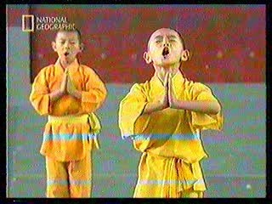

Slide 20
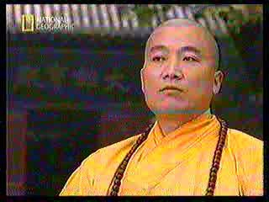

Slide 21
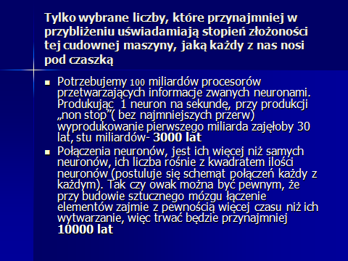

Slide 22
Tylko wybrane liczby, które przynajmniej w przybliżeniu uświadamiają stopień złożoności tej cudownej maszyny, jaką każdy z nas nosi pod caszką
Odpowiednie teoretyczne obliczenia pokazują, że liczba rozróżnialnych stanów, w jakich może znaleźć się twór o strukturze i złożoności ludzkiego mózgu wyraża się liczbą, na którą należy popatrzeć ze szczególnym szacunkiem, REPREZENTUJE ona bowiem największą wartość liczbową, której można przypisać konkretną interpretację w całej Przyrodzie. Jest to liczba większa od oszacowania liczby protonów i neutronów( fragmentów jądra atomowego) w całym Wszchświecie, jaki możemy zobaczyć z pomocą najdoskonalszych narzędzi współczesnej astronomii.

Slide 23
Patrząc nocą w rozgwieżdżone niebo doznajemy czasem poczucia naszej znikomości wobec potęgi i bezkresu kosmosu- to przypomnijmy sobie, że galaktyki naszego mózgu cechują się (potencjalnie) jeszcze większą złożonością.

Slide 24
Pojawienie się SARS-CoV-2 było wielkim
zaskoczeniem dla całego świata. Nic dziwnego ,
że każdy kraj zareagował inaczej na pandemię
Polska jako jedyna wykazała się zdolnością
zareagowania w sposób najbardziej racjonalny do
zaistniałej sytuacjii.
„kiedy dorośli wrócą z urlopów do pracy , a uczniowie do szkół ,czeka nas armagedon infekcyjny a coraz niższa temperatura będzie sprzyjać szerzeniu się koronawirusa , chętniej będziemy przebywać w zamkniętych , słabo wietrzonych pomieszczeniach , będzie mniej słońca i obniży się nasza odporność „ – Pan dr Paweł Grzesiowski ( pediatra,immunolog )

Slide 25
Mutacja mutacji nierówna -prof. Jacek Witkowski Prezes Polskiego
Towarzystwa Immunologii Doświadczalnej i Klinicznej . GL -10-2020
Układ odpornościowy reaguje na SARS-CoV-2 podobnie jak na inne wirusy. Wnikają one do komórek odpornościowych zdolnych do ekspozycji antygenów , które prezentują antygeny wirusa za pośrednictwem białek zgodności tkankowej HLA różnym populacjom limfocytów T .
Ulegają aktywacji limfocyty T CD4+ , CD8+ i NK . Ich rolą jest rozpoznawanie komórek zainfekowanych przez wirusa i ich zabijanie , zanim zrobi to wirus . W konsekwencji mniej cząsteczek wirusa zostaje uwolnionych.
Manifestacją kliniczną infekcji wirusowej mogą być występujące także miejscowo cechy ostrego zapalenia: obrzęk śluzówek (np. utrudnione oddychanie ) , ich zaczerwienienie. Zwiększona produkcja śluzu , bolesność lub świąd i ucieplenie . Objawy uogólnione to : gorączka podwyższone CRP , leukocytoza ale może być leukopenia zwłaszcza u pacjentów z cięższym przebiegiem.

Slide 26
MMN
Nadmierna aktywność układu odpornościowego , w tym komórek związanych z procesem zapalnym poprzez produkcję cytokin prozapalnych , czyli znaczna nadprodukcja tych cytokin w trakcie COVID-19 (tzw. burza cytokinowa ) może doprowadzić do dramatycznego rozregulowania hemodynamiki całego organizmu i w konsekwencji nawet do śmierci chorego.
Ciężkość i liczba przypadków śmiertelnych tej choroby rośnie wraz z wiekiem i jest szczególnie groźna u osób po 80 r.ż. Powodem są zmiany sprawności U O i występowanie chorób towarzyszących typowych dla wieku podeszłego. Większość z nich uderza w dwa życiowo ważne układy-krążenia i oddechowy.
Należy pamiętać ze nie wszyscy starzejemy się tak samo jako byty biologiczne , i nie u wszystkich z nas U O starzeje się podobnie . Są stulatkowie uczestniczący w maratonach i są biologicznie bardzo starzy 60-latkowie. Osoby długowieczne często mają wysokie wartości wskaźników procesu zapalnego , co uważane jest za mechanizm ochronny .Dlatego w tej grupie wiekowej są ozdrowieńcy z COVID-19 .

Slide 27
MMN
Pierwszym obiektem ataku SARS-CoV-2 są komórki nabłonka i śluzówki nosogardzieli. Dlatego do diagnostyki molekularnej zakażenia pobierane są stamtąd wymazy .
Wirus dość szybko infekuje pneumocyty typu -2 i zaburza wymianę gazową w płucach i może prowadzić do ostrej niewydolności oddechowej.
Wirus a także cytokiny prozapalne „atakują „ komórki śródbłonka naczyń co może powodować zapalenie naczyń , zaburzenia krzepnięcia krwi skutkując zawałami serca i udarami niedokrwiennymi mózgu.
Znany jest mechanizm wnikania wirusa do komórek, sekwencja wirusowego genomu i mechanizm replikacji wirusa w komórkach co umożliwia tworzenie szczepionek , a także poszukiwania leków blokujących zarówno wnikanie , jak i namnażanie SARS-CoV-2 w komórkach.
Nie wiemy co jest oryginalnym źródłem i wektorem przenoszącym wirusa w świecie zwierzęcym , a ta wiedza być może pozwoliłaby ograniczyć reinfekcję w skali świata ,o ile wirus nie stanie się „czysto-ludzkim „ patogenem przenoszącym się wyłącznie z człowieka na człowieka .

Slide 28
MMN
SARS-CoV-2, podobnie jak inne wirusy , których materiałem genetycznym jest RNA , szybciej i częściej ulega mutacjom niż wirusy DNA .Tych mutacji zarejestrowano już setki. Jednak mutacja mutacji nierówna i większość nie ma znaczenia klinicznego

Slide 29
Dziękuję za uwagę i życzę dobrych wyborów !

Slide 30


